Slide 1
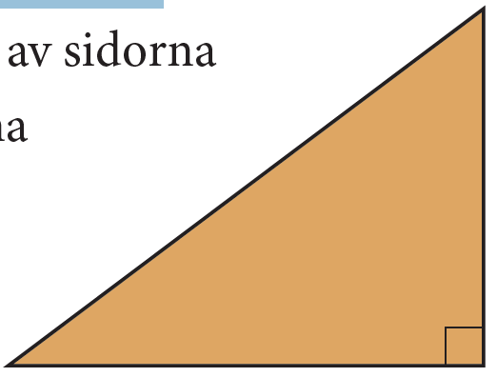
Fundera och resonera
1.
Förklara vad som menas med skala
a) 10 : 1 b) 1 : 1 c) 1 : 10
2.
Antag att triangeln avbildas i skala 1 : 2. Hur förändras
a) längden av sidorna
b) vinklarna
3.
En cirkel har omkretsen 13 cm. Ungefär hur lång är diametern? Förklara hur du tänker.

Slide 2
4.
I två olika trianglar är en sida 5 cm och höjden mot den sidan 4 cm. Vilket eller vilka av dessa påståenden stämmer alltid? Förklara hur du tänker.
A: Trianglarna har samma area.
B: Trianglarna har samma omkrets.
C: Vinklarna i de båda trianglarna är lika stora.
5.
Kan en triangel ha två räta vinklar? Förklara hur du tänker.
6.
a) Vad väger mest, 1 kg bomull eller 1 kg järn? Motivera ditt svar.
b) Vilket har störst volym, 1 kg bomull eller 1 kg järn? Motivera ditt svar.

Slide 3
7.
Stämmer det att en halvcirkel har hälften så lång omkrets som en cirkel med samma diameter? Förklara hur du tänker.
8.
En hektometer är ett mått som sällan används.
Hur många meter är en hektometer? Förklara hur du tänker.
9.
En rektangel har arean 36 cm2. Förklara hur rektangeln ska se ut för att omkretsen ska vara så liten som möjligt.
10.
Den ena av de båda rektanglarna är en kvadrat. Har de båda figurerna lika många symmetrilinjer? Förklara hur du tänker.

